Slide 1

مساحة المستطيل ومحيطه
(7-2)

Slide 2
أهداف الدرس
اشتقاق واستخدام الصيغ لمساحة ومحيط المستطيل، ولمساحة المثلث ومتوازي الأضلاع وشبه المنحرف؛ وحساب مساحات الأشكال الثنائية الأبعاد المركبة.

Slide 3
مساحة ومحيط المستطيل
ما مساحة ومحيط المستطيل فيما يلي :
5سم
المساحة=الطول×العرض
المحيط=2(الطول+العرض)
3سم
مساحة المستطيل = الطول × العرض
= 15 سم²
= 5سم × 3سم
محيط المستطيل = 2(الطول + العرض)
= 2(5سم + 3سم)
= 16 سم
= 2(8سم)

Slide 4
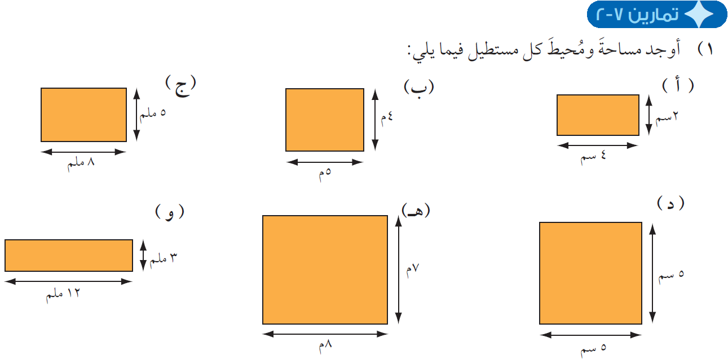
المساحة=40ملم²
المحيط=26ملم
المساحة=20م²
المساحة=8سم²
المحيط=18م
المحيط=12سم
المساحة=36ملم²
المحيط=30ملم
المساحة=56م²
المساحة=25سم²
المحيط=30م
المحيط=20سم

Slide 5
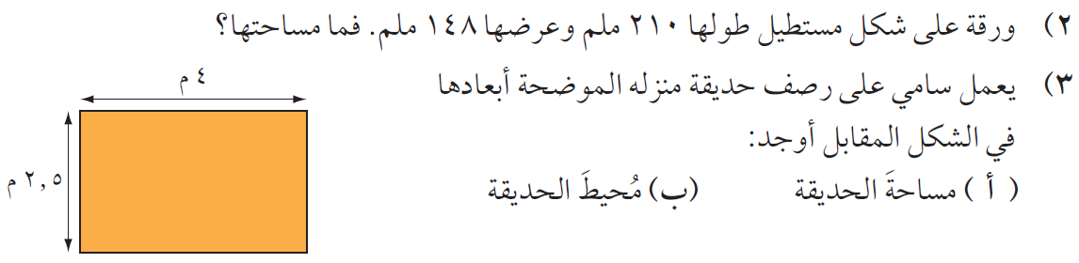
مساحة المستطيل = الطول × العرض
= 210 × 148
= 31080ملم²
محيط المستطيل = 13م
مساحة المستطيل = 10م²

Slide 6
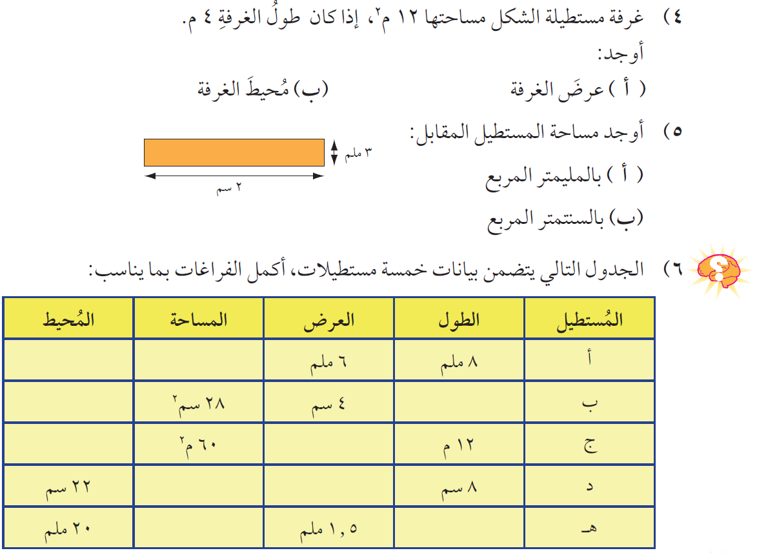
المحيط = 2(الطول+العرض)
المساحة=الطول×العرض
=2( 4 + 3 )
12 =4 × العرض
= 14م
3م = العرض
20ملم
0.3سم
= 60 ملم²
المساحة _{بالمليمتر} =3ملم×20ملم
= 0.6 سم²
المساحة _{بالسنتمتر} =0.3سم×2سم

Slide 7
28ملم
48ملم²
22سم
7سم
34م
5م
24سم²
3سم
12.75ملم²
8.5سم
المحيط=2(الطول+العرض)
المساحة=الطول×العرض
= الطول+العرض
المحيط
2
الطول=المساحة÷العرض
الطول=(المحيط÷2) - العرض
العرض=المساحة÷الطول
العرض=(المحيط÷2) - الطول

Slide 8
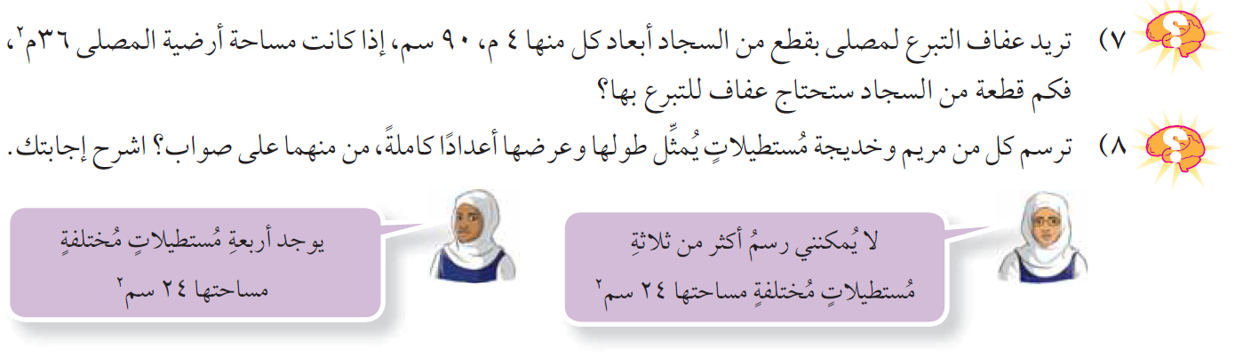
0.9م
عدد قطع السجاد = 36÷3.6
= 360÷36
مساحةقطعة السجاد= 3.6م²
= 10قطع
الطول | العرض | المساحة
1 | 24 | 24
2 | 12 | 24
3 | 8 | 24
4 | 6 | 24
خديجة على صواب

Slide 9
شكراً على المتابعة
كان معكم / أحمد الصباري

